Slide 1
Trang liên hệ trong WebSite.
https://www.youtube.com/watch?v=8FwYFcEjd4A

Slide 2
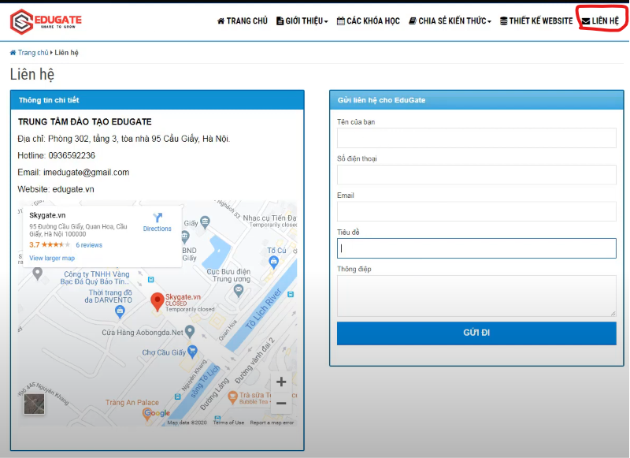

Slide 3
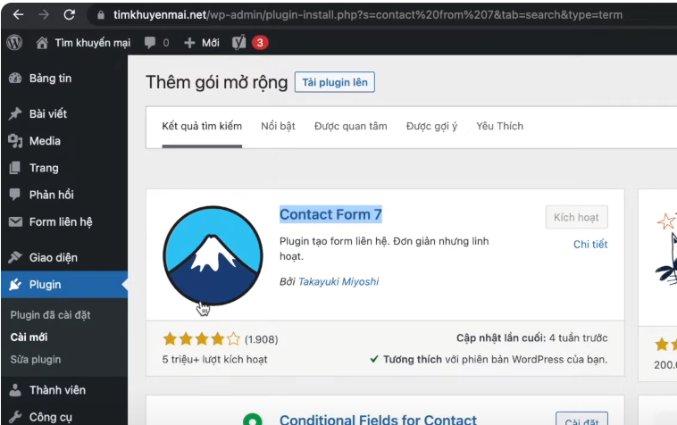
Cài plugin Contact Form 7:

Slide 4
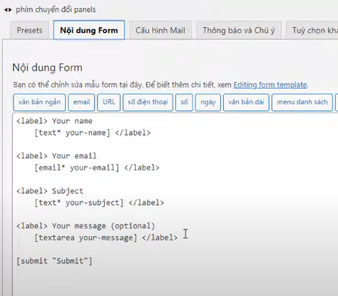
Nội dung của Form liên hệ.

Slide 6
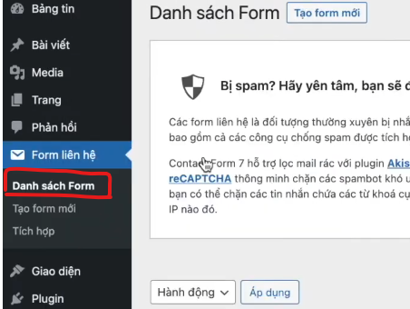
Vào trong mục danh sách Form

